Slide 1



Algorithme de descente de gradient stochastique
Romain Canelle
Lacroix Ewan
2024-2025

Slide 2
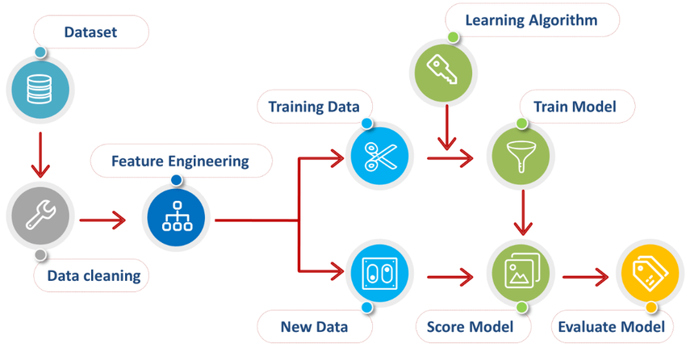
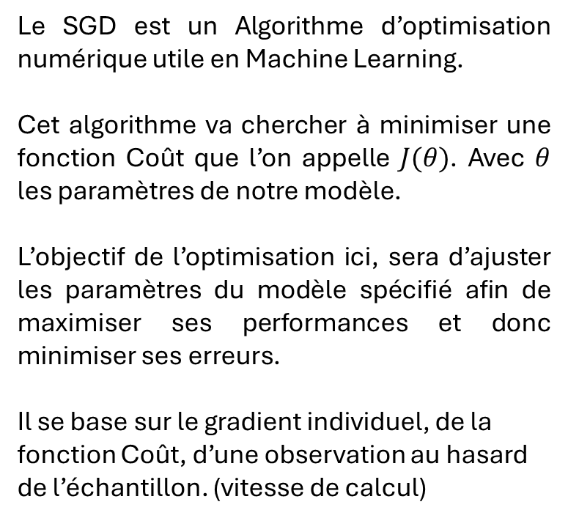
Qu’est ce que la méthode de descente de gradient stochastique (SGD) ?
Le SGD est un Algorithme d’optimisation numérique utile en Machine Learning.
Cet algorithme va chercher à minimiser une fonction Coût que l’on appelle $J(θ)$. Avec $θ$ les paramètres de notre modèle.
L’objectif de l’optimisation ici, sera d’ajuster les paramètres du modèle spécifié afin de maximiser ses performances et donc minimiser ses erreurs.
Il se base sur le gradient individuel, de la fonction Coût, d’une observation au hasard de l’échantillon. (vitesse de calcul)
https://www.researchgate.net/publication/373826952/figure/fig2/AS:11431281187851205@1694435004303/Fig-2-Machine-learning-process-diagram.ppm

Slide 3



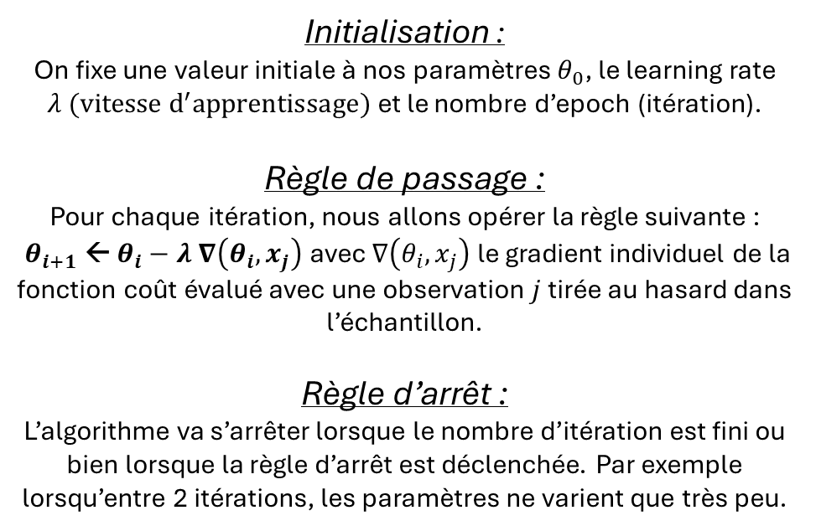




Présentation de l’algorithme (SGD)
$$J(θ)$$
Initialisation : On fixe une valeur initiale à nos paramètres $θ_{0}$, le learning rate $λ (vitesse d^{′}apprentissage)$ et le nombre d’epoch (itération).
Règle de passage : Pour chaque itération, nous allons opérer la règle suivante : ${ θ}_{i+1}$← $θ_{i}−λ$ $∇\left(θ_{i}, x_{j}\right)$avec $∇\left(θ_{i},x_{j}\right)$ le gradient individuel de la fonction coût évalué avec une observation $j$ tirée au hasard dans l’échantillon.
Règle d’arrêt :
L’algorithme va s’arrêter lorsque le nombre d’itération est fini ou bien lorsque la règle d’arrêt est déclenchée. Par exemple lorsqu’entre 2 itérations, les paramètres ne varient que très peu.
$$θ_{0}$$
$$θ_{2}$$
$$θ_{4}$$
$$θ$$
$∇J(θ)$ Nous sert de boussole
$λ$ $L^{′}amplitude du pas$

Slide 4
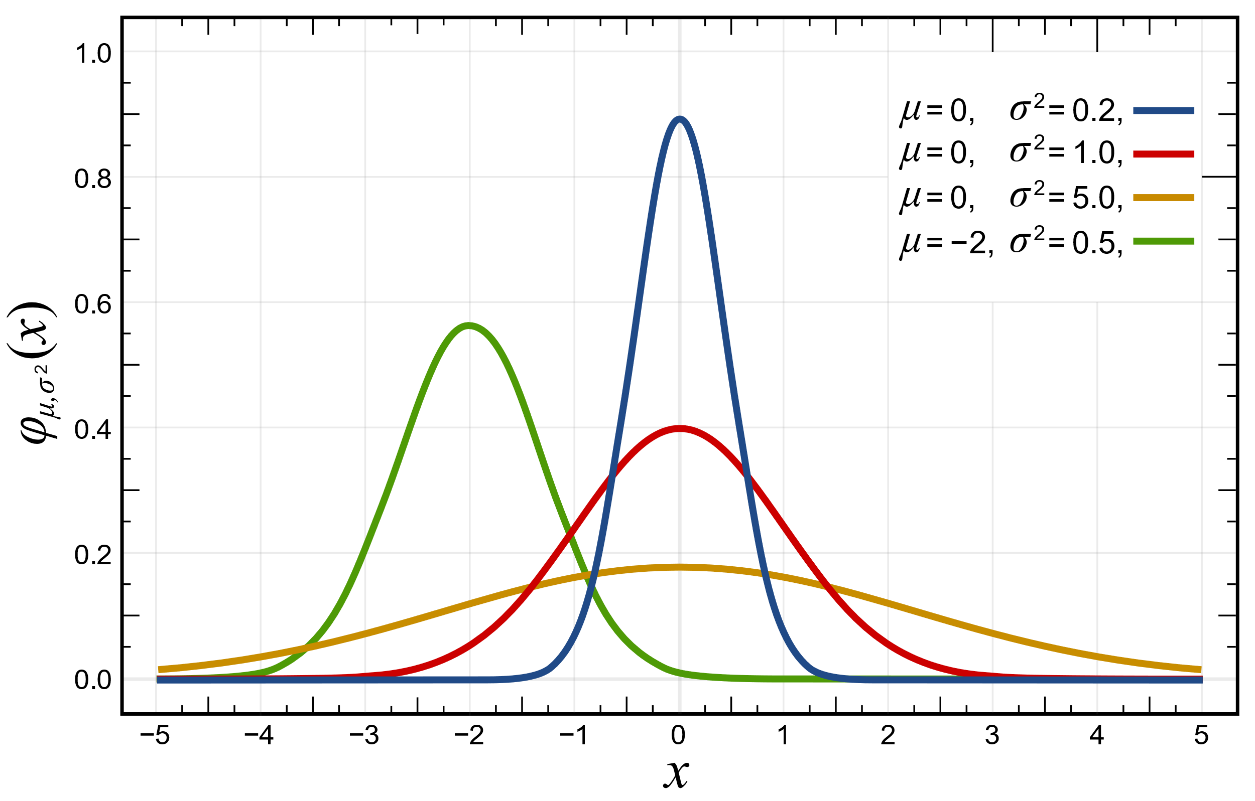
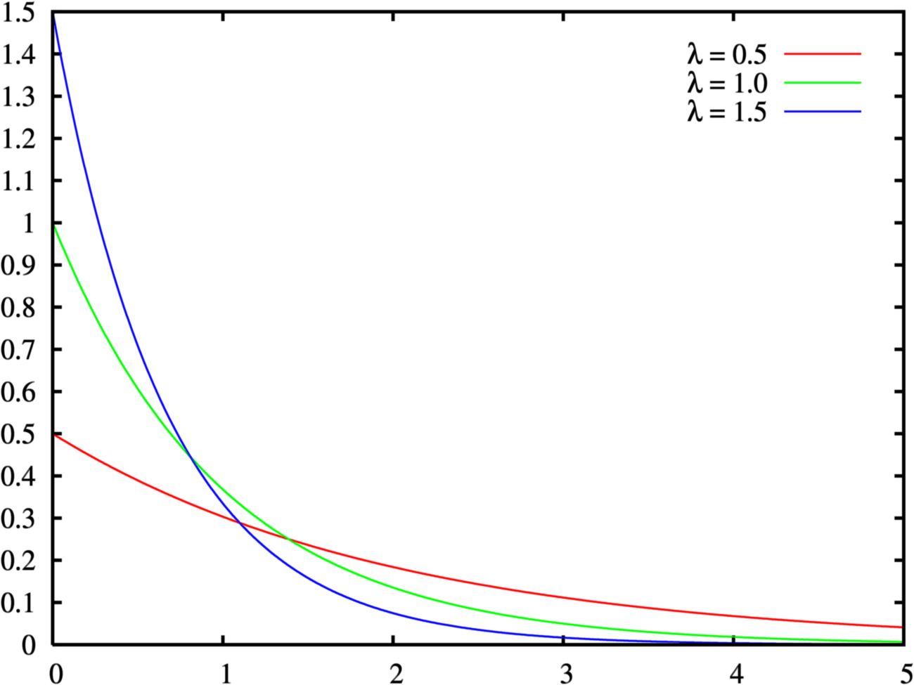
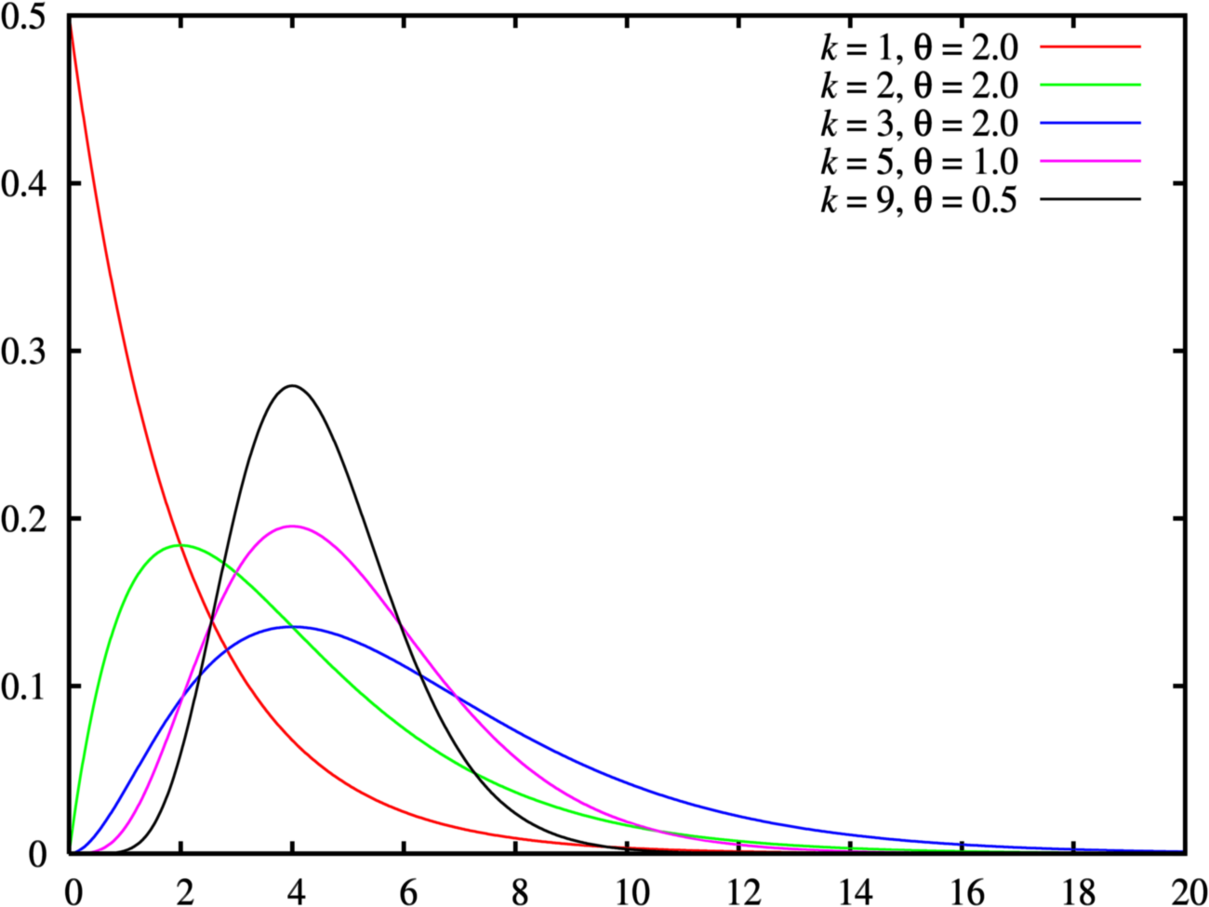






Méthode du maximum de vraisemblance
$\text{Soit} \text{un}\text{ é}\text{chantillon} x=\left(x_{1}\text{, }x_{2}\text{, }x_{3}\text{,}⋯\text{, }x_{n}\right)$. L’objectif du maximum de vraisemblance est de trouver les paramètres inconnus de la distribution connue suivie par nos données.
$$Loi Normale : 𝒩\left(μ,σ^{2}\right)$$
$$Loi Exponentielle : ℰ\left(λ\right)$$
$$Loi Gamma : Γ(k,θ)$$
$$θ=\left(μ,σ^{2}\right)$$
$$θ=\left(λ\right)$$
$$θ=(k,θ)$$
$θ$est le vecteur des paramètres à estimer propre à chaque loi.

Slide 5



Méthode du maximum de vraisemblance
Fonction de densité
Vraisemblance (likelihood)
$$f\left(x,θ\right) = P\left(x_{i}\right) = L_{i}\left(θ,x\right)$$
données iid
Probabilité jointe de l’échantillon
$P\left(x_{1}∩x_{2}∩⋯∩x_{n}\right)=$ $P\left(x_{i}\right)×P\left(x_{i}\right)×⋯×P\left(x_{i}\right)$
$$=\prod_{i=1}^{n}{f\left(x_{i},θ\right)}$$
$$=L_{n}(θ,x)$$
Fonction de vraisemblance

Slide 6
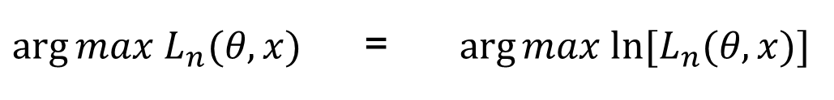
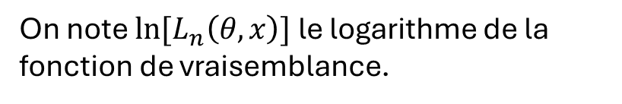

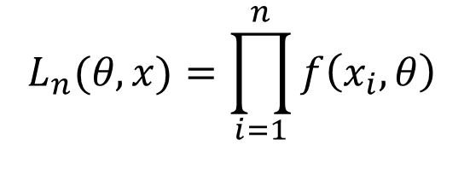

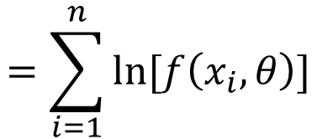
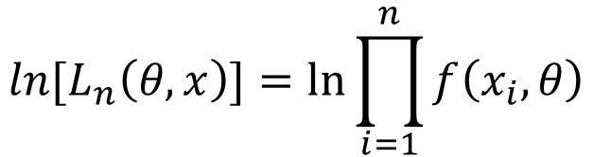
Méthode du maximum de vraisemblance
$$L_{n}(θ,x)=\prod_{i=1}^{n}{f\left(x_{i},θ\right)}$$
On veut trouver les paramètres qui maximisent la fonction de vraisemblance.
$\hat{θ}$ est l’estimateur du maximum de vraisemblance.
$$\hat{θ}=arg{max{ L}_{n}(θ,x)}$$
$$ln{[L}_{n}\left(θ,x\right)]=ln⁡\prod_{i=1}^{n}{f\left(x_{i},θ\right)}$$
$$=\sum_{i=1}^{n}{ln⁡[f\left(x_{i},θ\right)]}$$
On note $ln⁡[L_{n}\left(θ,x\right)]$le logarithme de la fonction de vraisemblance.
$\arg{max{ L}_{n}(θ,x)}$= $\arg{max{ ln⁡[L}_{n}(θ,x)]}$

Slide 7
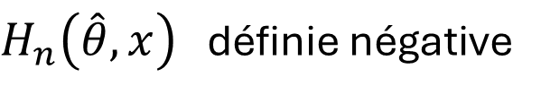

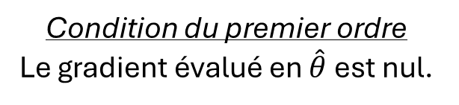



Méthode du maximum de vraisemblance
Conditions du maximum de vraisemblance
Gradient
Hessienne
$$g_{n}\left(θ,x\right)=\frac{∂ln{[L}_{n}\left(θ,x\right)]}{∂θ}$$
$$H_{n}\left(θ,x\right)=\frac{∂^{2}ln⁡[L_{n}\left(θ,x\right)]}{∂θ∂θ^{T}}$$
Condition du premier ordre
Le gradient évalué en $\hat{θ}$ est nul.
Condition du second ordre
La hessienne évaluée en $\hat{θ}$ doit être définie négative.
$$g_{n}\left(\hat{θ},x\right)=0$$
$H_{n}\left(\hat{θ},x\right)$ définie négative
On obtient $\hat{θ}$l’estimateur du maximum de vraisemblance.

Slide 8
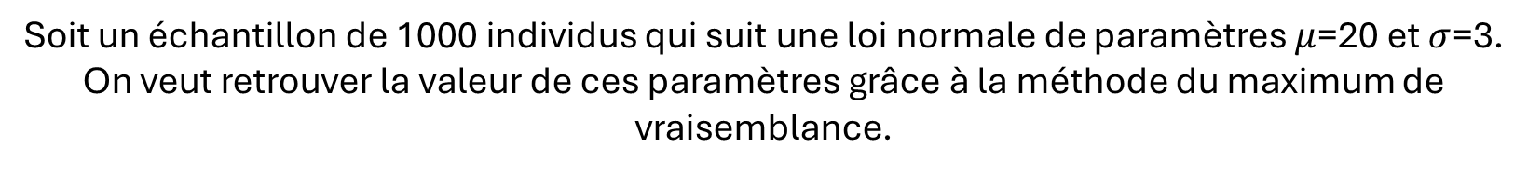

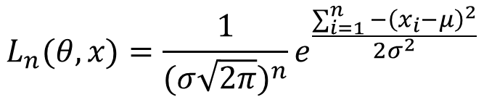
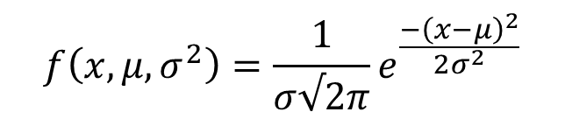
Application analytique
Loi normale
Soit un échantillon de 1000 individus qui suit une loi normale de paramètres $μ$=20 et $σ$=3.
On veut retrouver la valeur de ces paramètres grâce à la méthode du maximum de vraisemblance.
$$x=\left(x_{1}\text{, }x_{2}\text{, }x_{3}\text{,}⋯\text{, }x_{n}\right)\sim 𝒩\left(μ,σ^{2}\right)$$
$$f\left(x,μ,σ^{2}\right)=\frac{1}{σ√2π}e^{\frac{−{\left(x−μ\right)}^{2}}{2σ^{2}}}$$
$$L_{n}(θ,x)=\frac{1}{{(σ\sqrt{2π})}^{n}}e^{\frac{\sum_{i=1}^{n}{−{\left(x_{i}−μ\right)}^{2}}}{2σ^{2}}}$$
$ln{[L}_{n}\left(θ,x\right)]$=$−\frac{n}{2}\ln\left(σ^{2}\right)−\frac{n}{2}\ln\left(2π\right)−\frac{1}{2σ^{2}}\sum_{i=1}^{n}{{\left(x_{i}−μ\right)}^{2}}$

Slide 9

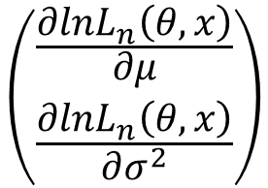

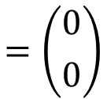
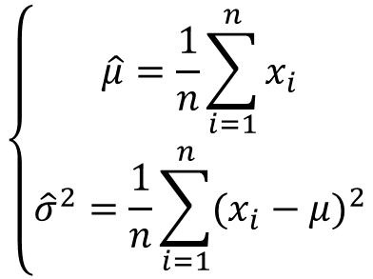
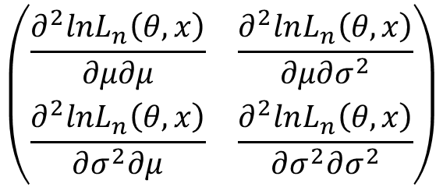
Application analytique
Loi normale
$$\left\{\begin{aligned}\hat{μ}=\frac{1}{n}\sum_{i=1}^{n}{x_{i}} \\ {\hat{σ}}^{2}=\frac{1}{n}\sum_{i=1}^{n}{{(x_{i}−μ)}^{2}}\end{aligned}\right.$$
$$\left({\frac{∂lnL_{n}\left(θ,x\right)}{∂μ} \atop \frac{∂lnL_{n}\left(θ,x\right)}{∂σ^{2}}}\right)$$
$$=\left({0 \atop 0}\right)$$
$$g_{n}\left(θ,x\right)=$$
$$\left(\begin{matrix}\frac{∂^{2}lnL_{n}\left(θ,x\right)}{∂μ∂μ} & \frac{∂^{2}lnL_{n}\left(θ,x\right)}{∂μ∂σ^{2}} \\ \frac{∂^{2}lnL_{n}\left(θ,x\right)}{∂σ^{2}∂μ} & \frac{∂^{2}lnL_{n}\left(θ,x\right)}{∂σ^{2}∂σ^{2}}\end{matrix}\right)$$
$$H_{n}\left(θ,x\right)=$$
La matrice hessienne est bien définie négative.
Par résolution analytique, on trouve $\hat{μ}=19,94$ et $\hat{σ}=3,0486$.

Slide 10
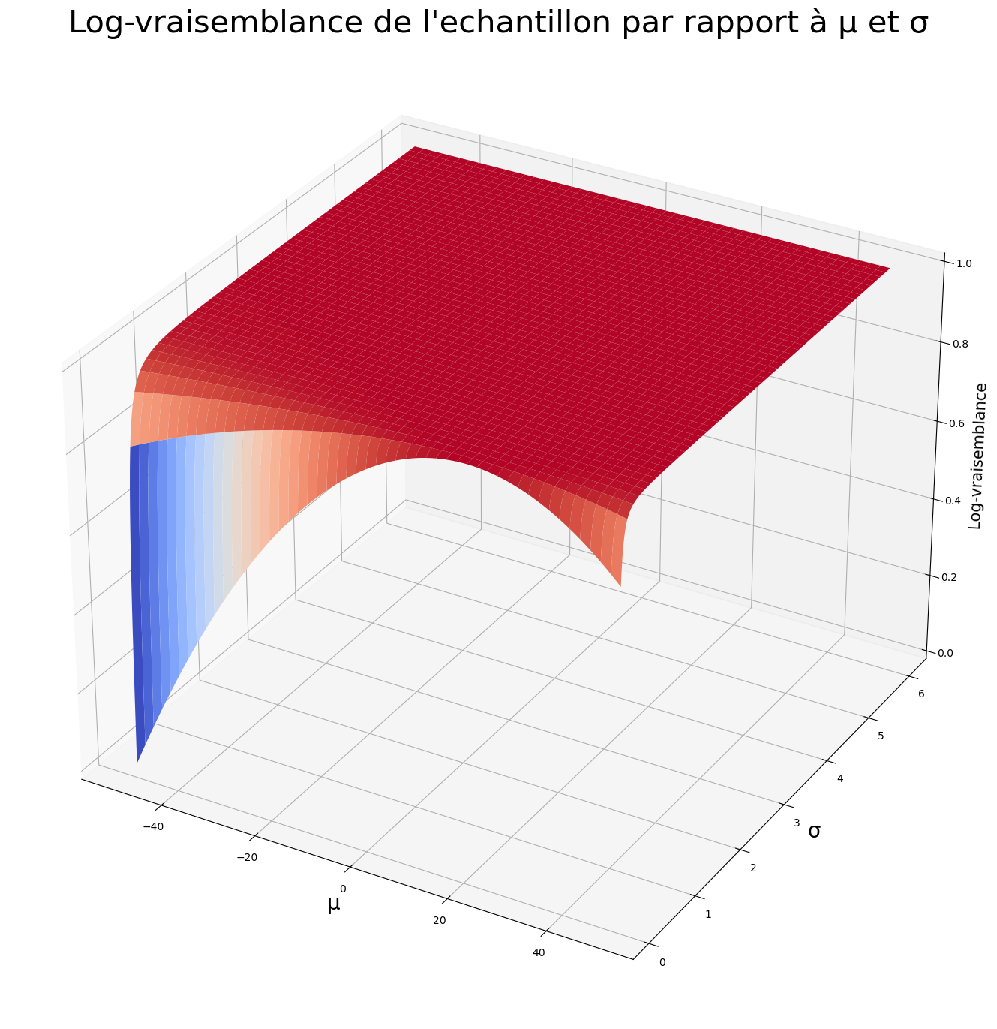
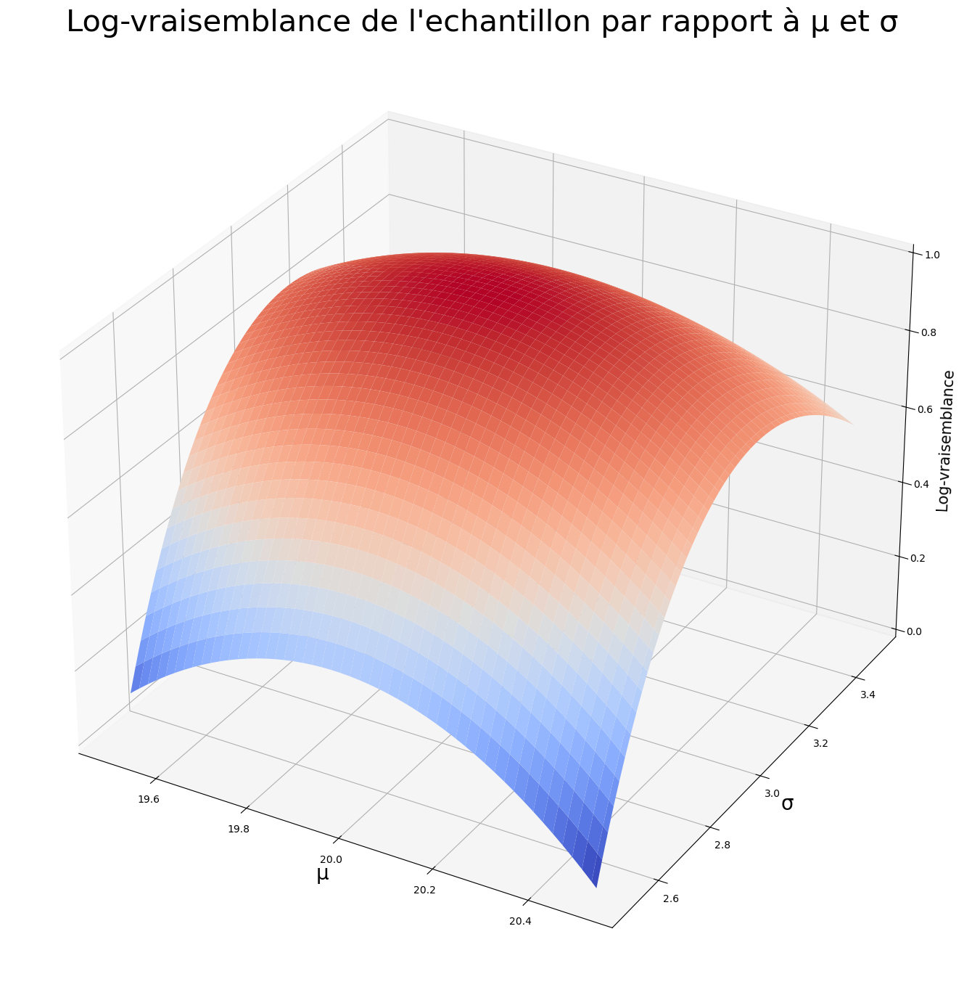



$$lnL_{n}\left(θ,x\right)$$
$$maximum$$
Représentation graphique de la fonction de log-vraisemblance de la loi normale avec les données de notre échantillon $x$.

Slide 11
Cas sans solution analytique
La plupart du temps il n’existe pas de solution analytique.
Ces situations exigent des méthodes d’optimisation numérique sous la forme d’algorithmes tels que :
Dans la pratique, nous sommes confrontés à des distributions et fonctions plus complexes :
L’algorithme de descente de gradient
Une fonction de vraisemblance non-linéaire
L’algorithme de descente de gradient stochastique
Un trop grand nombre de paramètres ou d’observations
L’algorithme de Newton-Raphson

Slide 12

Application numérique
Algorithme de Newton-Raphson
Initialisation : On fixe une valeur initiale à nos paramètres $θ_{0}.$
Règle de passage : Pour chaque itération, nous allons opérer la règle suivante : ${ θ}_{i+1}$← $θ_{i}−g_{n}\left(θ_{i},x\right) {H_{n}\left(θ_{i},x\right)}^{−1}$avec $g_{n}\left(θ_{i},x\right)$le gradient individuel et ${H_{n}\left(θ_{i},x\right)}^{−1}$ l’inverse de la hessienne individuelle.
Règle d’arrêt :
L’algorithme va s’arrêter lorsque le nombre d’itération est fini ou bien lorsque la règle d’arrêt est déclenchée. Par exemple lorsqu’entre 2 itérations, les paramètres ne varient que très peu.

Slide 13
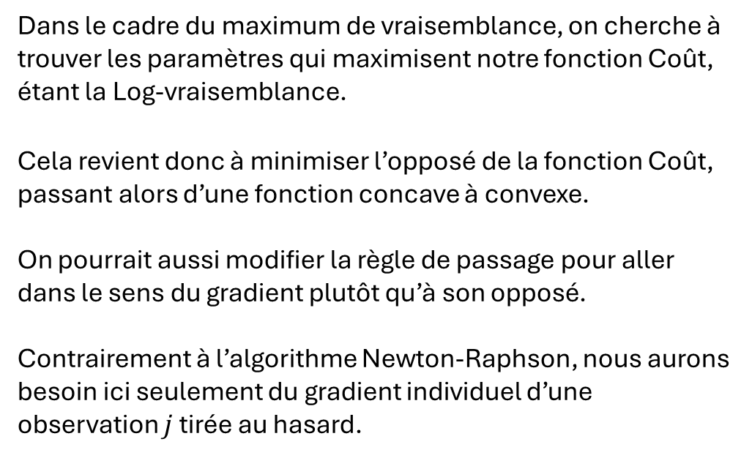

Présentation de l’algorithme (SGD) dans le
Cadre du Maximum de vraisemblance
Dans le cadre du maximum de vraisemblance, on cherche à trouver les paramètres qui maximisent notre fonction Coût, étant la Log-vraisemblance.
Cela revient donc à minimiser l’opposé de la fonction Coût, passant alors d’une fonction concave à convexe.
On pourrait aussi modifier la règle de passage pour aller dans le sens du gradient plutôt qu’à son opposé.
Contrairement à l’algorithme Newton-Raphson, nous aurons besoin ici seulement du gradient individuel d’une observation $j$ tirée au hasard.
$$\operatorname{Arg}{max{ L}_{n}\left(θ,x\right) ⟺\operatorname{Arg}{min{ −L}_{n}(θ,x)}}$$
${ θ}_{i+1}$← $θ_{i}+λ$ $∇\left(θ_{i}, x_{j}\right)$

Slide 14
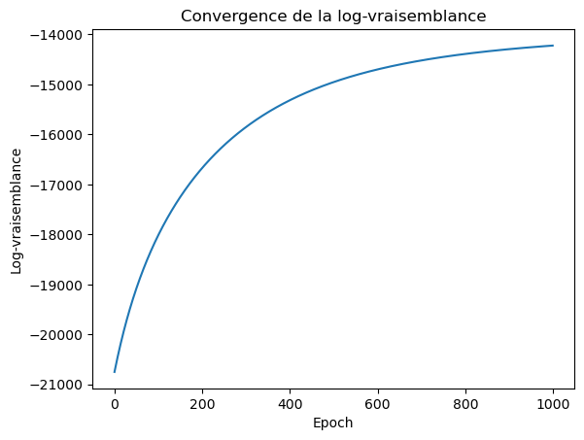
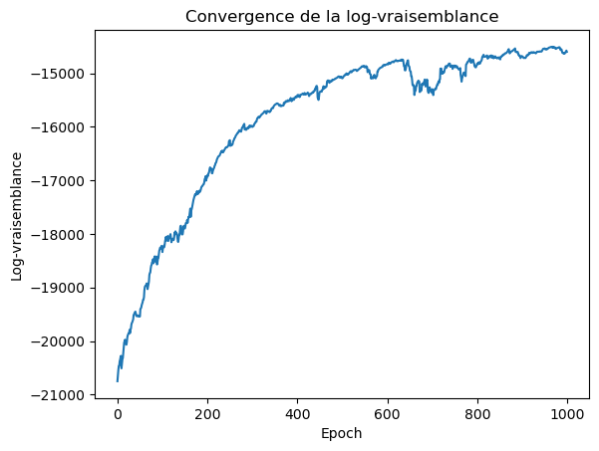
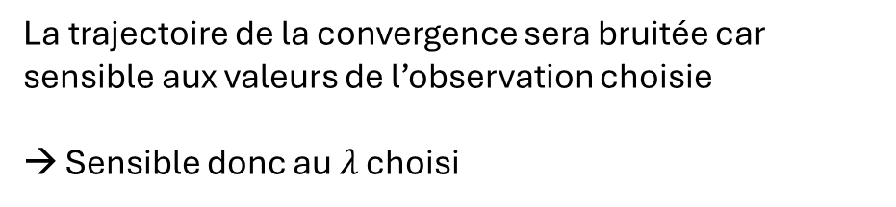
Avantages et inconvénients de la méthode de descente de gradient stochastique
Efficacité de calcul
Avantages
Inconvénients
La trajectoire de la convergence sera bruitée car sensible aux valeurs de l’observation choisie
→ Sensible donc au $λ$ choisi
Evaluation du gradient sur une seule observation
Rapidité de calcul
S’adapte aux bases de données gigantesques
S’adapte aux bases avec flux de données continu
Faible utilisation de mémoire
GD SGD

Slide 15





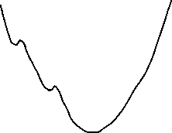
Avantages et inconvénients de la méthode de descente de gradient stochastique
Convergence
Avantages
Inconvénients
Convergence lente dépendant de la vitesse d’apprentissage et pouvant osciller autour du minimum.
Sensible à la qualité des données, non adapté aux petits échantillons.
Va converger rapidement vers un optimum approximatif grâce à des données importantes.
Peut échapper à un minima local (stochastique).
$$J(θ)$$
$$J(θ)$$
$$∞$$
$$θ$$
$$θ$$
$$θ_{0}$$

Slide 16
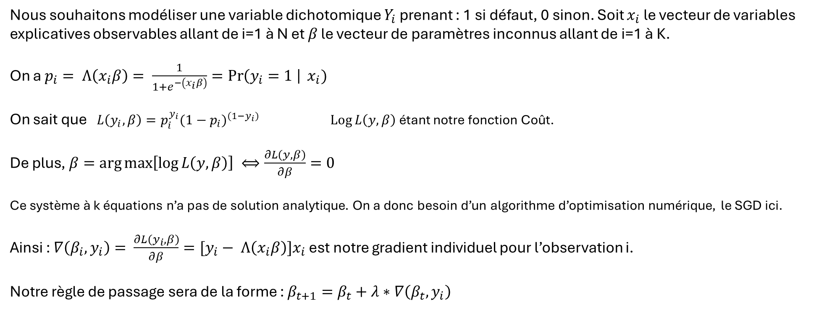
Application de la méthode SGD sur régression logistique en MV sur python
Rappels régression logistique
Nous souhaitons modéliser une variable dichotomique $Y_{i}$ prenant : 1 si défaut, 0 sinon. Soit $x_{i}$ le vecteur de variables explicatives observables allant de i=1 à N et $β$ le vecteur de paramètres inconnus allant de i=1 à K.
On a $p_{i}= Λ\left(x_{i}β\right)= \frac{1}{1+e^{−\left(x_{i}β\right)}}=\operatorname{Pr}\left(y_{i}=1 \right| x_{i})$
On sait que $L\left(y_{i},β\right)=p_{i}^{y_{i}}{(1−p_{i})}^{(1−y_{i})} \operatorname{Log}{L\left(y,β\right)}$ étant notre fonction Coût.
De plus, $β=\arg{\max\left[\log{L\left(y,β\right)}\right] ⟺\frac{∂L\left(y,β\right)}{∂β}=0}$
Ce système à k équations n’a pas de solution analytique. On a donc besoin d’un algorithme d’optimisation numérique, le SGD ici.
Ainsi : $∇\left(β_{i}, y_{i}\right)= \frac{∂L\left(y_{i},β\right)}{∂β}=[y_{i}− Λ\left(x_{i}β\right)]x_{i}$ est notre gradient individuel pour l’observation i.
Notre règle de passage sera de la forme : $β_{t+1}=β_{t}+λ∗∇\left(β_{t}, y_{i}\right)$
^
^
^
^
^

Slide 17
Pistes d’amélioration de la méthode de descente de gradient stochastique
Pistes d’améliorations:
Il est très utile lorsque l’on gère de grosses bases de données.
Gère les cas irrésolvables analytiquement.
Bénéficie de nombreux avantages (vitesse, mémoire, minima local,…).
Il nécessite cependant un arbitrage soigné concernant les paramètres d’initialisation et les données utilisées afin d’échapper aux divers inconvénients précédents. (bruit, oscillation,…)
- La méthode des mini-lots (mini-batch) : on ne tire plus une seule observation mais un lot n. Cela permettrait la réduction de bruit tout en gardant une vitesse de calcul correcte.
- Un taux d’apprentissage dynamique au cours des epoch (graduellement ou bien par déclencheur (changement de signe du gradient)).
- Le Momentum, on conserve une partie des gradients des itérations précédentes pour réduire l’oscillation et accélérer la convergence.
- Gradient adaptatif, Early stopping, NAG, …

Slide 18
Sources
Elkan, C. (2014). Maximum likelihood, logistic regression, and stochastic gradient training. Working paper, University of California, San Diego.
Econométrie des Variables Qualitatives. Cours C. Hurlin
Statistiques et probabilités en économie-gestion 2ème édition (2022), C. Hurlin, V. Mignon
Advanced Econometrics – Statistique mathématique. Cours C. Hurlin

